Slide 1

4. SPM (Scanning probe microscope)
veda pre život

Slide 2
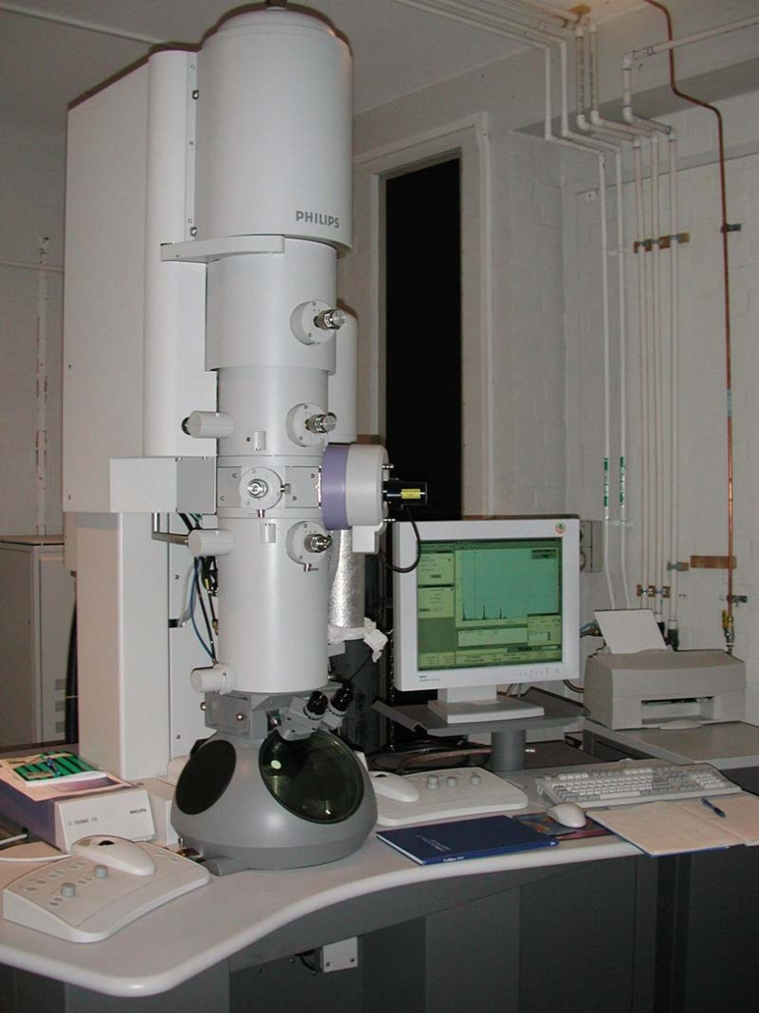
ELEKTRÓNOVÝ MIKROSKOP
Maximálne zväčšenie optického mikroskopu je obmedzené vlastnosťami svetla a dosahuje 2 000x. Na vyššie zväčšenie je potrebné použiť iný nosič informácie - elektrón.
Tým sa hranica zväčšenia posunie na 2.000.000x

Slide 3
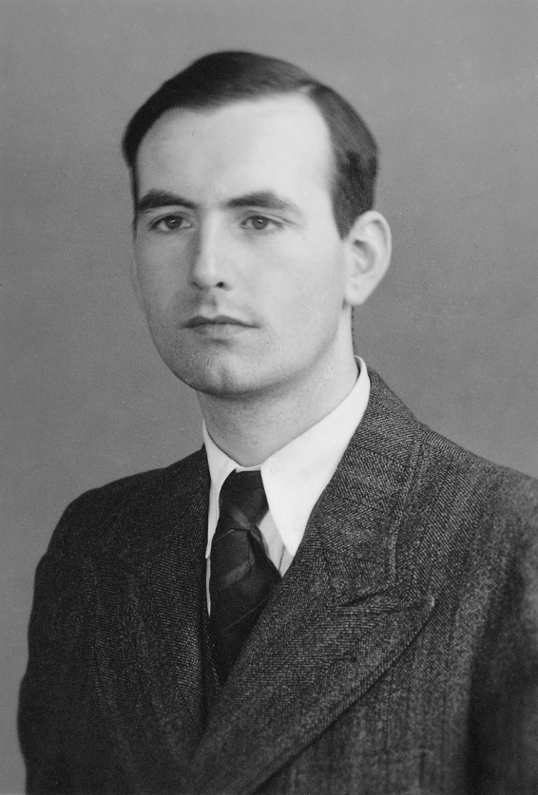
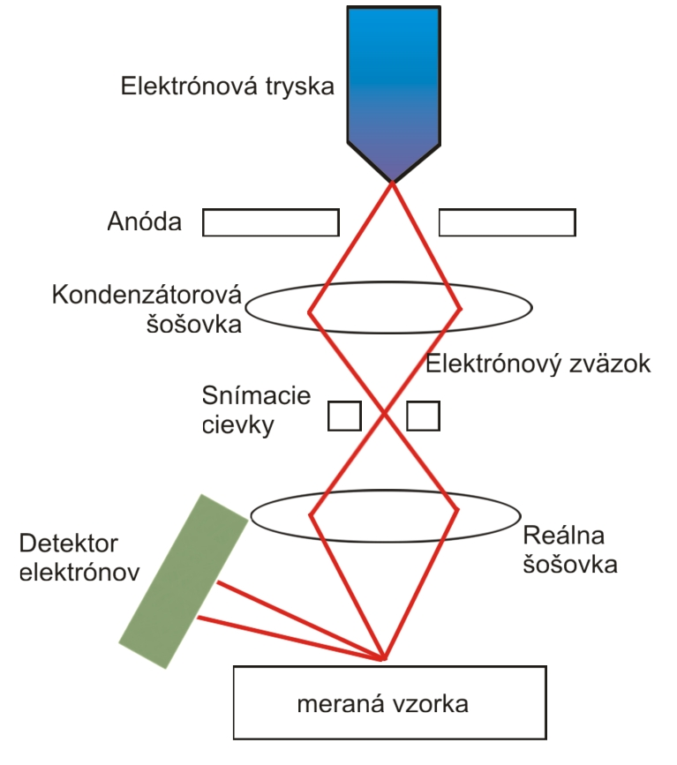
Prvý elektrónový mikroskop zostrojili Ernst Ruska v roku 1931 a neskôr mu za to bola udelená Nobelova cena. Aj keď vývoj elektrónových mikroskopov značne pokročil, Ruskove poznatky sa dodnes používajú pri konštrukcii mikroskopov
Ernst Ruska
Princíp elektrónového rastrovacieho mikroskopu

Slide 4
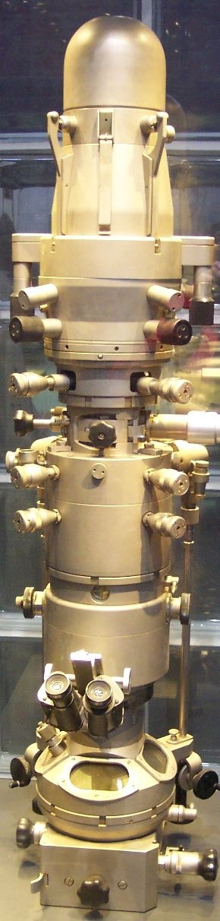
V klasických mikroskopoch je základom optického zobrazovania lom svetla na sklenenej šošovke. Svetlo prechádza pozorovanou vzorkou a sústavou šošoviek sa príslušný krát zväčší.
U elektrónového mikroskopu funkciu svetla plnia elektrónové lúče. Rovnako majú schopnosť pre prechode vzorkou niesť informácie o jej zložení. Elektrónové lúče, podobne ako u svetla, necháme prechádzať cez tenkú pozorovanú vrstvu - preparát. Tie elektróny, ktoré prejdú preparátom, už len ostáva príslušný krát zväčšiť a spracovať na výsledný obraz.
Zväčšenie nám umožnia vhodné magnetické polia - magnetické šošovky. Transformáciu elektrónového lúča do viditeľnej časti spektra nám zas sprostredkuje scintilačná vrstva - princíp podobný zobrazovaniu v klasických televízoroch. Lúč dopadajúci na luminofor obrazovky, či takejto vrstvy, budí fluoreskujúcu látku, ktorá následne žiari vo svetelnej oblasti.
Elektrónový mikroskop je však len ako čiernobiely televízor. Elektróny totiž nedokážu niesť informácie o farbe.
Fotografia a schéma
transmisného elektrónového
mikroskopu

Slide 5
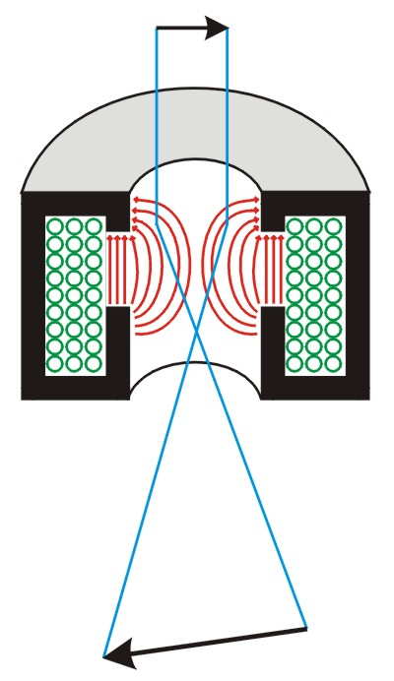
Aj keď transmisný mikroskop dosahuje obrovské zväčšenie, nie vždy je na analýzu vhodný, pretože dokáže zobraziť iba tenké vzorky, ktoré je možné “presvietiť!” elektrónmi. Na zobrazenie tvaru a povrchu objemných vzoriek sa použiť nedá.
Elektrónový rastrovací mikroskop (REM) nedosahuje také veľké zväčšenia, ale je vhodný na zobrazovanie povrchu vzoriek. Jeho princíp je trochu odlišný. Elektrónová optika sformuje extrémne tenký lúč so šírkou niekoľko nanometrov a týmto lúčom bod po bode prechádza po vzorke (rastruje). Elektrónový lúč sa od vzorky odráža, pričom odrazené elektróny sú zachytené v špeciálnom detektore. Na základe polohy lúča a signálu z detektora sa dá v počítači zrekonštruovať obraz povrchu vzorky.
Magnetická šošovka

Slide 6
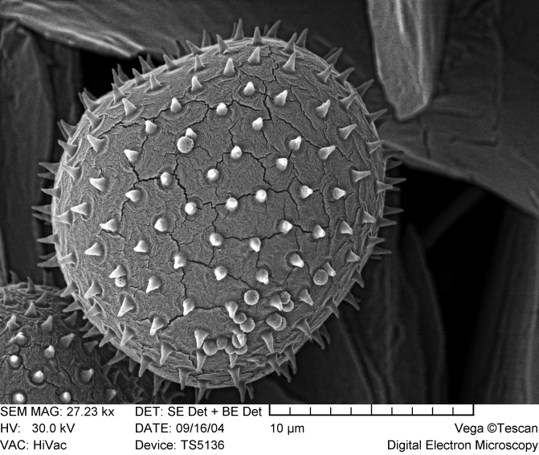
Transmisný elektrónový mikroskop sa dá prirovnať ku premietačke. Namiesto zdroja svetla je v elektrónovom mikroskope zdroj elektrónov a sklenené šošovky sú nahradené magnetickými šošovkami. Ako premietacie plátno slúži scintilačná vrstva, ktorá premieňa elektrónové lúče na svetelné. Tenká vzorka sa do mikroskopu vkladá tam, kde by sa v premietačke vkladal film
Snehová vločka

Slide 7
SPM
Rastrovacia sondová mikroskopia zahŕňa 20 rôznych metód
Ako prvá bola objavená rastrovacia tunelová mikroskopia STM (1986, Heinrich Rohrer, Nobelova cena)
V súčasnosti najčastejšie používaná je atómová silová mikroskopia (AFM)
Rozlíšenie uvedených metód je také veľké, že umožňujú ozbraziť jednotlivé atómy.

Slide 8
STM
Pri tunelovom mikroskope sa prúdová sonda priblíži veľmi blízko ku vzorke rádovo na desiatky nm. Prúdovou sondou sa prechádza postupne celý povrch vzorky a zaznamenáva sa veľkosť prúdu.
Na základe veľkosti prúdu sa spätne vypočíta vzdialenosť medzi sonodou a vzorkou. Ak bola výška sondy konštantná, výsledkom bude výšková mapa vzorky.

Slide 9
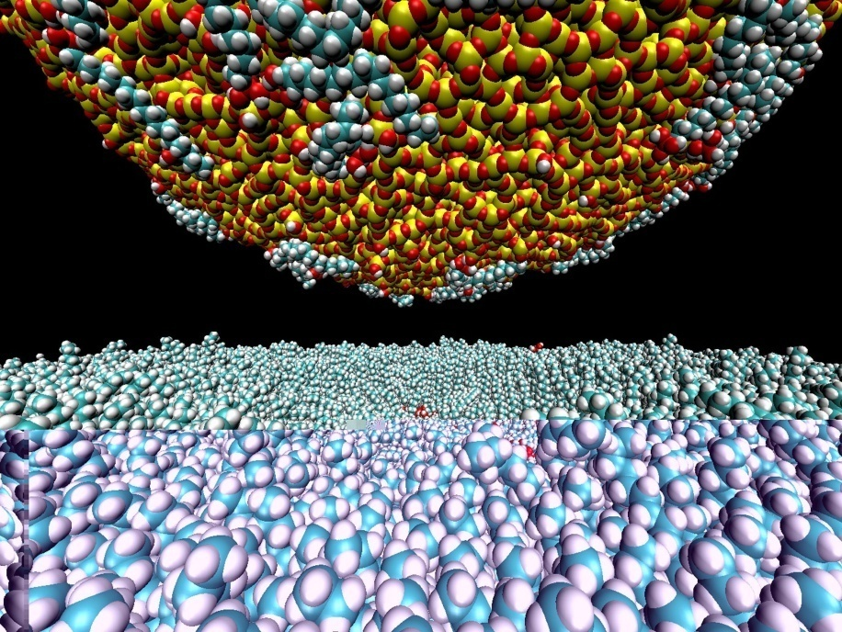
Podstata SPM
Podstata metódy je založená na tunelovom jave:
Ak sa dva vodiče priblížia dostatočne blízko, začne medzi nimi prechádzať prúd, aj keď vodiče nie sú vodivo spojené.
Veľkosť tohoto prúdu silno závisí od vzdialenosti vodičov - čím bližšie sú tým väčší prúd tečie.

Slide 10
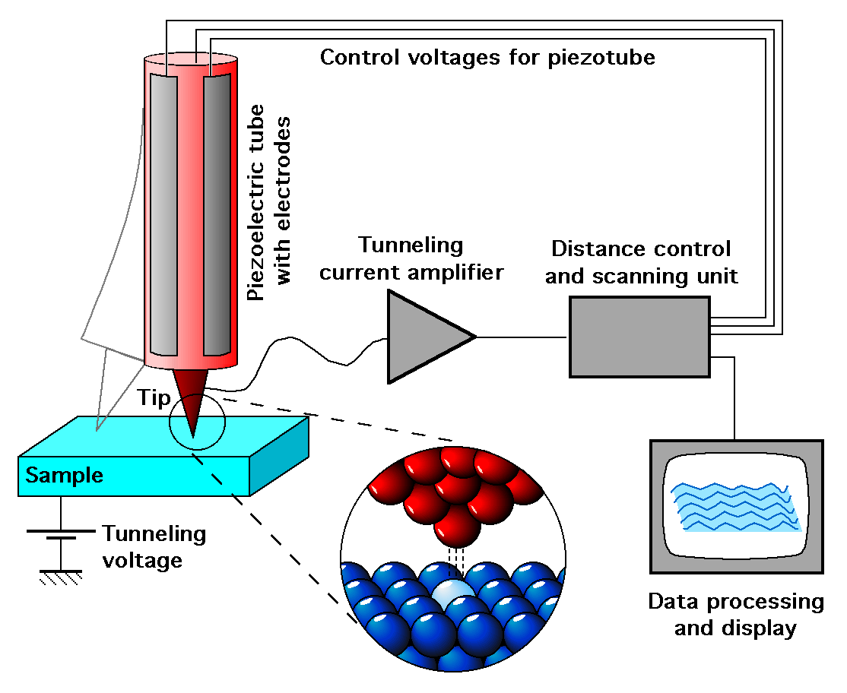
Sondová mikroskopia
Najťažšou úlohou pri sondovej mikroskopii je jemný pohyb sondy na úrovni atómov. Dosahuje sa pomocou piezoelektrických modulov - špeciálnych kryštálov, ktoré menia tvar vplyvom elektrického poľa.
Ďalej je potrebné mať veľmi malú prúdovú sondu - tá sa pripravuje leptaním platinového drôtu

Slide 11
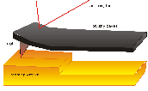
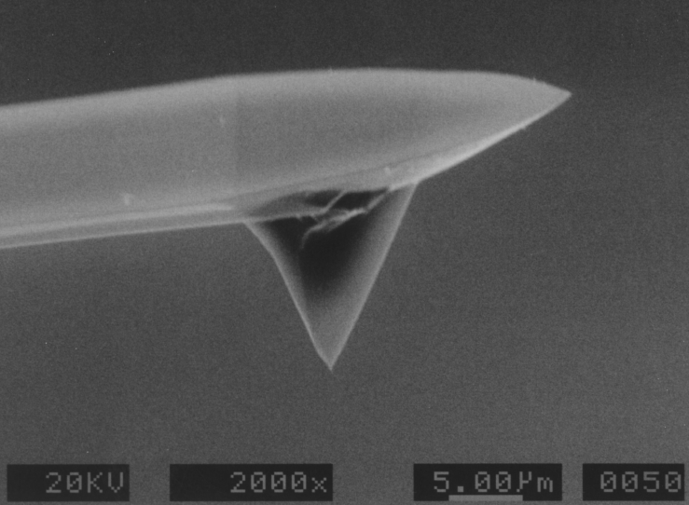
AFM
Atómovej silovej mikroskopii sa ako sonda používa hrot na pružnom závese.
Ak medzi hrotom a vzorkou pôsobia príťažlivé sily, záves sa prehne smerom nadol.
Ak sú sily odpudivé, hrot sa prehne smerom nahor.

Slide 12
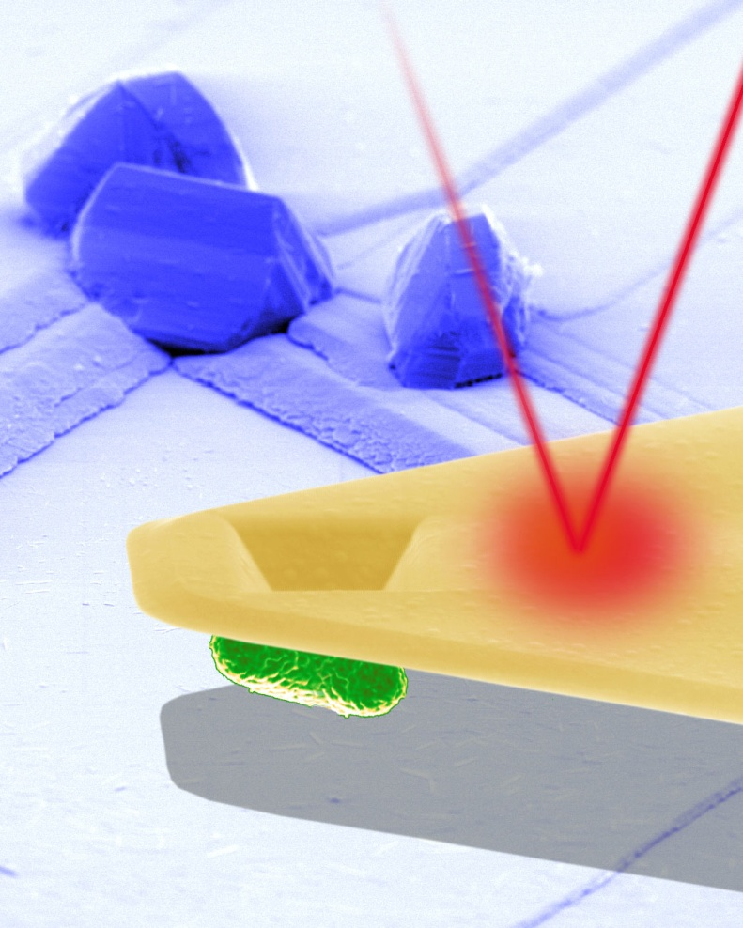
Ako sa vyhodnocuje tvar vzorky?
Na hrot svieti laser, ktorý sa odráža a dopadá na detektor. Pri zmene výchylky hrotu sa zmení poloha laserovej stopy na detektore, z čoho sa dá presne zmerať zmena výchylky hrotu a aj atómová sila.
Z atómocých síl je možné vyhodnotiť tvar vzorky.

Slide 13
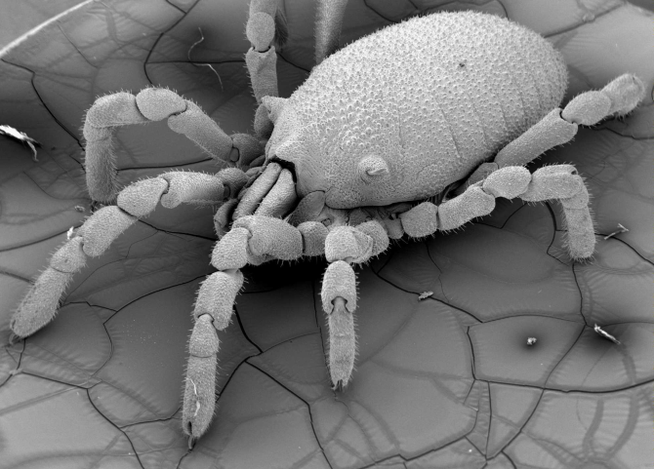
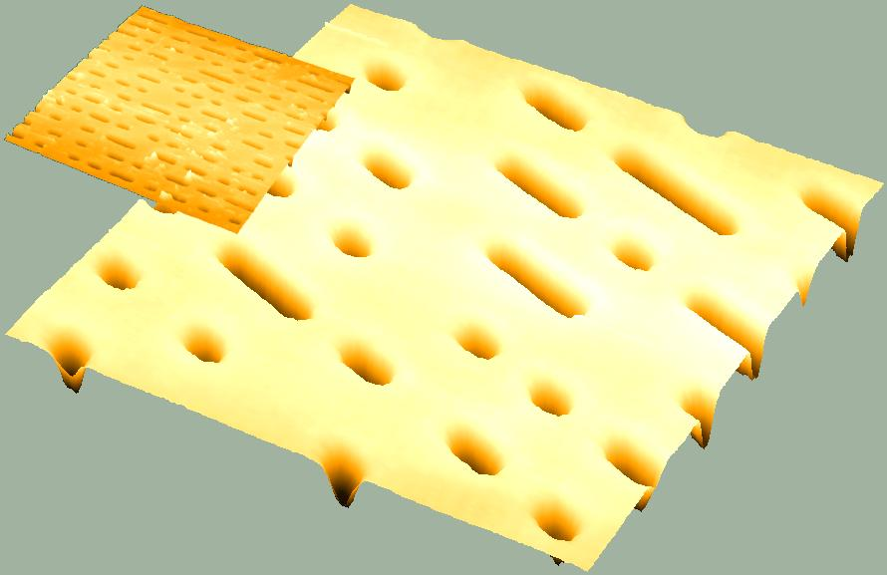
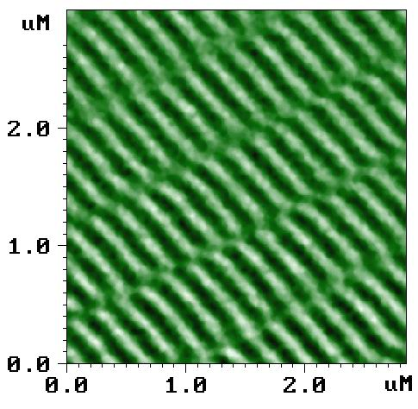
Ukážky z praxe
AFM obraz CD-čka
Ak sa hrot AFM sondy pokryje magnetickým materiálom, bude citlivý na magnetické sily. Na obrázku je “magnetické” zobrazenie dát na pevnom disku počítača

Slide 14
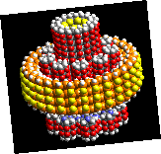
Nanotechnológie
Nanotechnológia (gr. [nános] = trpaslík) je všeobecné označenie (častí) vedných odborov, ktoré sa zaoberajú tvorbou a využívaním technológií v meradle rádovo nanometrov (spravidla cca. 1–100 nm)

Slide 15
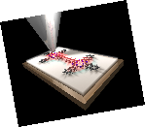
Význam nanotechnológií
Nanotechnológia slúži na priamu manipuláciu hmoty na nanoúrovni, tým by sa mohli znížiť výrobné náklady až takmer na cenu materiálu.
Prínos nanotechnológií je najmä v medicínskych a biotechnicky zameraných oboroch.
Základnými stavebnými prvkami nanozariadení sú v súčasnosti objekty na báze uhlíka a jeho zlúčenín, ide všetko o štruktúry a molekuly, ktoré obsahujú rádovo jednotky až desiatky atómov.

Slide 16
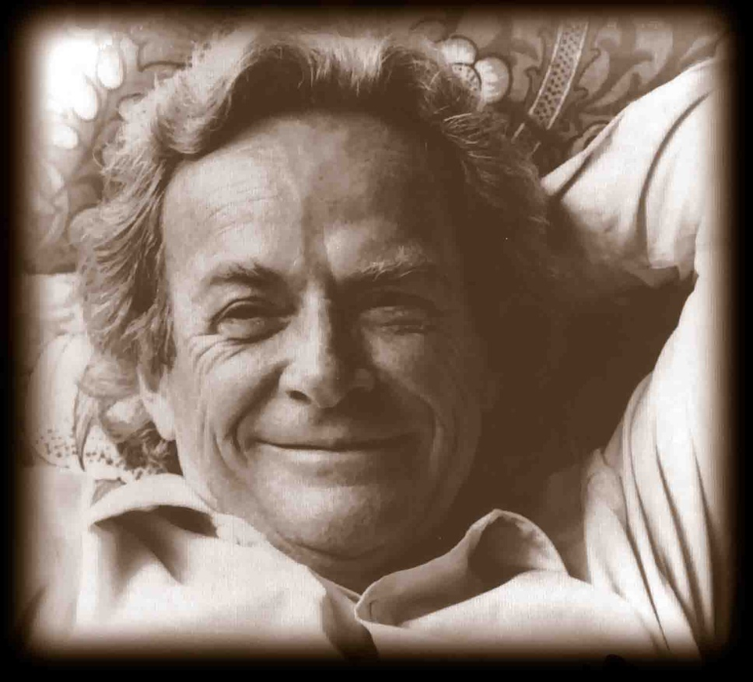
R.P.Feynaman
Ako prvý upozornil na možnosti mikrosveta
Jeho prednáška v Caltechu v decembri 1959 mala názov „Tam dole je plno miesta“
Chcem hovoriť ... ako pripravovať systémy o veľmi malých rozmeroch a kontrolovať ich vlastnosti.“ Tento úvod prekvapil celé publikum
Feynman dokončil prednášku slávnou otázkou: „Prečo by sme nemohli zapísať na špendlíkovu hlavičku všetkých 24 dielov Encyklopédie Britanniky?

